Slide 1

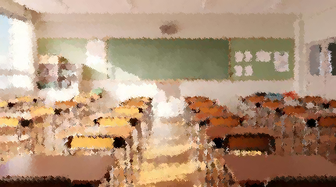



Notes:
税金の種類を知ってもらうために、タブレットを使ってゲームをします。
では、タブレットを準備してください。
（タブレットを使用しない場合は、「配付した「税目ゲーム」のシートを用意してください」）
0

Slide 2







きゅうりょう
とき
しはら
ぜいきん

Slide 3


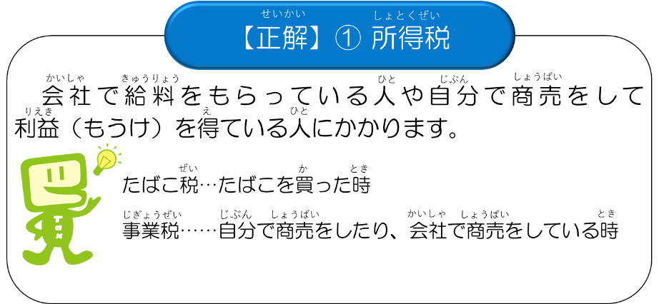


Slide 4

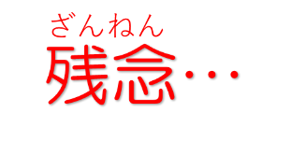


Slide 5





くるま
い
ぜいきん

Slide 6
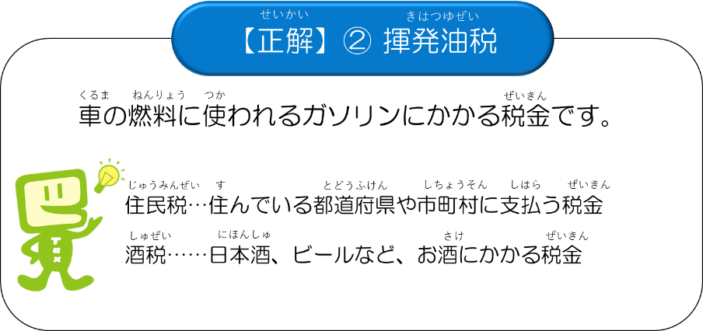

Slide 7
せいかい
きはつゆぜい

Slide 8





Slide 9
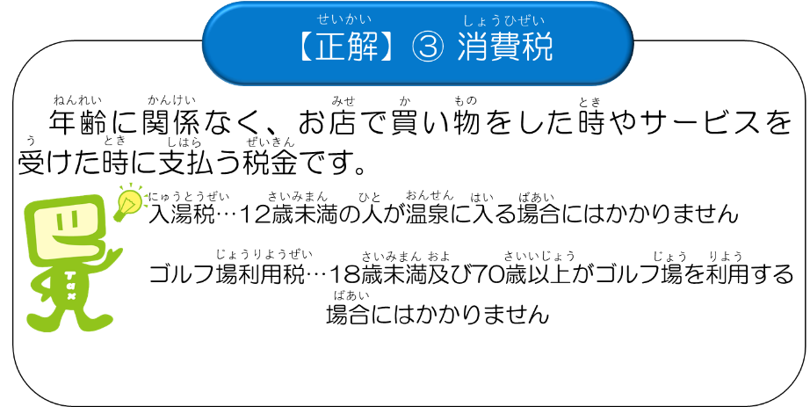

Slide 10
せいかい
しょうひぜい

Slide 11




とし
だま
まんえん
とき
ぜいきん

Slide 12
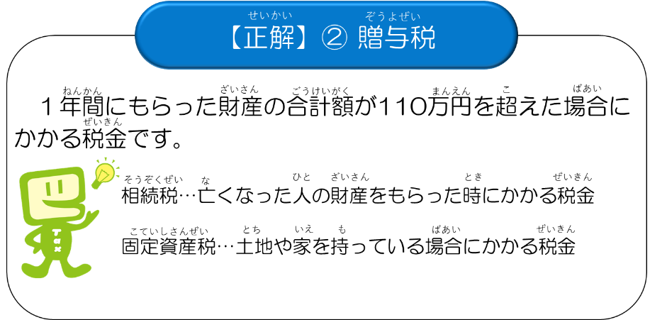

Slide 13
せいかい
ぞうよぜい

Slide 14




くるま
つく
かいしゃ
ぜいきん

Slide 15
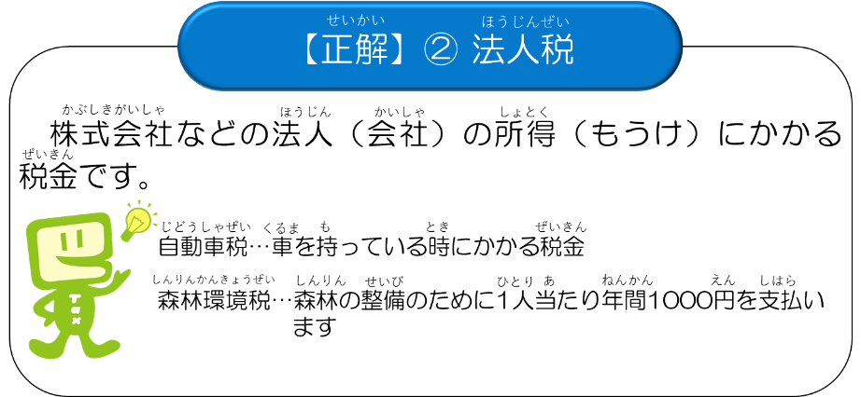


Slide 16
せいかい
ほうじんぜい

Slide 17
